Slide 1


Git
권영찬

Slide 2
Git
깃의 탄생과 목표
깃의 강점
깃의 원리
병합(merge)과 충돌(comflict)
자주 쓰는 명령(팁과 유용한 명령)
프로젝트 진행 흐름
Git add, commit 따라해보기

Slide 3
1. 깃의 탄생과 목표

Slide 4
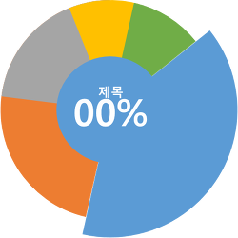

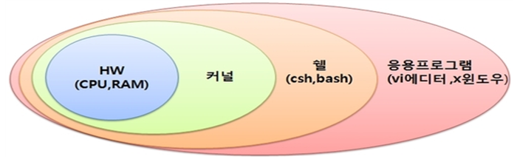


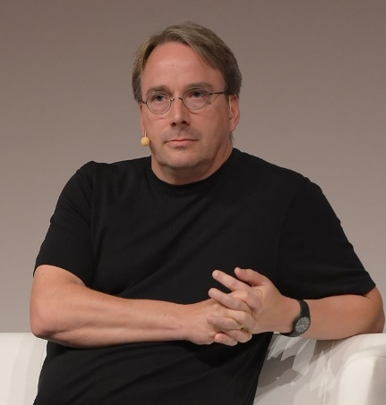



1. 깃의 탄생과 목표
탄생
Linux kernel
BitKeeper
DVCS
Distributed Version Control System
Git

Slide 5
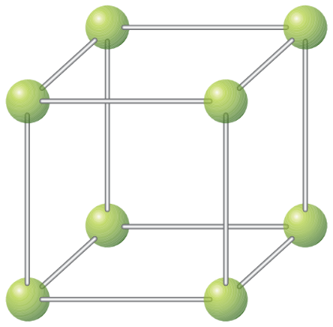
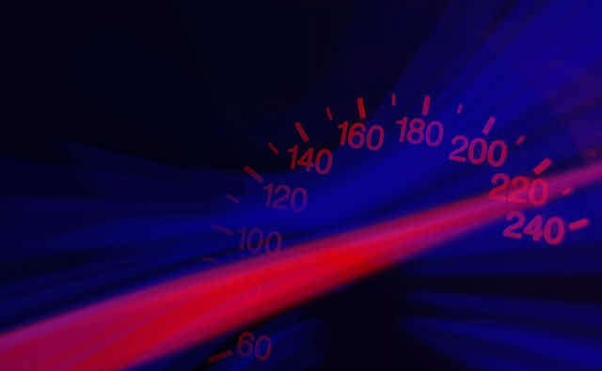
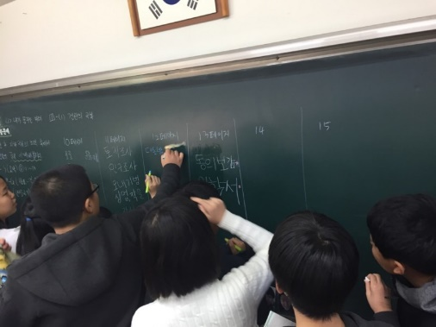
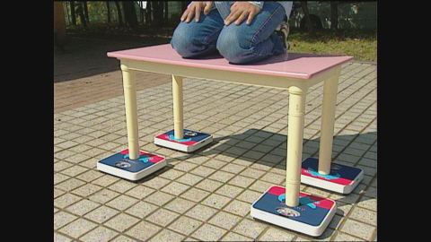


1. 깃의 시작과 목표
목표
2005년 탄생하고 나서 아직도 초기 목표를 그대로 유지하고 있다!!!
빠른 속도
단순한 구조
비선형적인 개발
완벽한 분산
대형 프로젝트

Slide 6
2. 깃의 강점

Slide 7



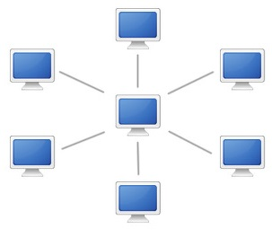



2. 깃의 강점
SVN vs GIT
SVN
중앙 집중
Code

Slide 8
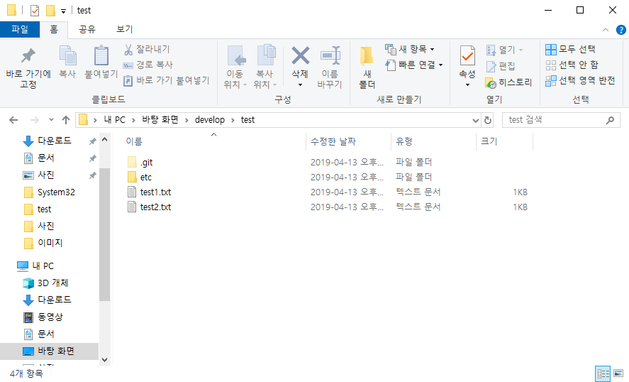

2. 깃의 강점
논리적(Snapshot) 단위
스냅샷(Snapshot)
과거의 한 때 존재하고 유지시킨 컴퓨터 파일과 디렉터리의 모임
Git : 커밋
SVN : 개정판
vs 브랜치 vs
: 파일의 변화
전체 소스
전체 소스
전체 소스
전체 소스

Slide 9
3. 깃의 원리

Slide 10
3. 깃의 원리
.git 저장 영역
Working Directory
Repository
Index
Stash

Slide 11
3. 깃의 원리
.git 저장 영역
2. Repository(저장소)
-> 파일이나 폴더를 변경 이력별로 저장해 두는 곳
.git 디렉토리 내에 존재함
-> Local Repository : 내 PC에 파일이 저장되는 개인 저장소
-> Remote Repository : 파일이 원격 저장소 전용 서버에서
관리되며 여러 사람이 함께 공유하기 위한 저장소
1. Working Directory(작업영역)
-> 실제 프로젝트 디렉토리, git 이력과 관련된 정보가
저장되어있는 .git을 제외한 모든 영역을 말함
-> 실제 코드를 수정하고 추가하는 변경이 이루어지는 영역
3. Index
-> Working Directory 에서 Repository로 정보가 저장되기 전
준비 영역
-> 파일 상태를 기록, 스테이징 한다고도 표현함, Staging Area로
불리기도한다
-> .git/index 파일로 관리됨.
-> git add 명령어로 Working Directory 에서 Index 영역으로 정보가 저장됨
-> git commit 명령어로 Index 영역에서 Repository로 저장
4. Stash
-> 일반적인 Working Directory > Index > Repository 로 이루 어지는 영역과는 다른 별개의 임시영역
-> 임시적으로 작업사항을 저장해놓고 나중에 꺼내올 수 있다.

Slide 12


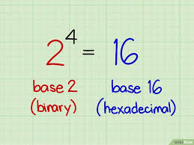
3. 깃의 원리
SHA-1 해시
Data
체크섬 구하기
체크섬 : 중복검사의 한 형태
SHA-1
http://www.sha1-online.com/
이 단순한 키-밸류 저장방식 위에
몇 가지 방식으로 데이터를 담고,
그걸 잘 가져다 활용해서,
결국 겉으로 보기에는
버전 관리 시스템을 쓸 수 있게 된다
어떤 데이터든 Git에 담을 수 있고,
Git은 그 데이터의 SHA1 해시값을
키값으로 해서 저장한다
2진수 : 160 Bit -> 16진수 : 40자
2의 160 제곱 : 1,461,501,637,330,902,918,203,684,832,716,283,019,655,932,542,976

Slide 13
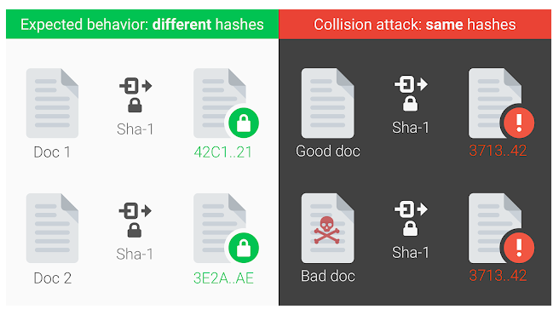
3. 깃의 원리
SHA-1 해시 한계
SHA1 암호 깬 구글
"깃 저장소에
정상-백도어
소스코드
공존 가능성"
리누스 토발즈
"SHA1 기반 깃 쓴다고 당장 하늘 안 무너져"
https://security.googleblog.com/2017/02/announcing-first-sha1-collision.html
https://www.zdnet.co.kr/view/?no=20170227105154&re=R_20170512095432

Slide 14
3. 깃의 원리
기본 오브젝트 종류
Blob
Tree
commit
Branch
remote
tag
Object
SHA-1
git cat-file –p id
- 파일의 내용 확인
git cat-file –t id
- 파일의 타입 확인
git ls-files --stage
- Index 내용 확인
Refs by
name

Slide 15
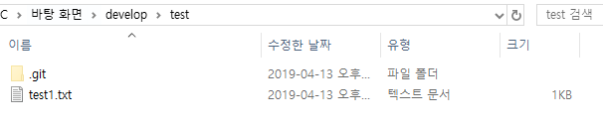

3. 깃의 원리
Blob
파일명 Test1.txt
내용 test1
작성 후
add, commit
2자
38자
실제 생성된 파일 이름 : a5bce3fd2565d8f458555a0c6f42d0504a848bd5
Blob 파일 저장 형식 - 헤더 : blob_바이트수\0 (\0는 헤더의 끝을 알림)
바디 : test1
실제 파일 내용 : blob 22test1
파일명 같은 메타데이터(metadata) 없이, 바이너리 데이터 자체만 저장
문서에 따르면 .git/objects/에 저장하는 파일들은 zlib으로 압축되어 저장

Slide 16
3. 깃의 원리
tree
파일명 Test2.txt
내용 test2,
디렉토리 etc
작성 후
add, commit
Tree 파일 저장 형식 – 헤더 : tree_바이트수\0 (\0는 헤더의 끝을 알림)
바디 : 타입_파일명\0오브젝트ID
실제 파일 바디(보기 좋게 나열) :
100644(타입) blob a5bce3fd2565d8f458555a0c6f42d0504a848bd5 test1.txt
100644(타입) blob 8a8363d93e61185f6df18ed61321626be514c7f4 test2.txt
040000(타입) tree 8a8363d93e61185f6df18ed61321626be514c7f4 etc
※ 맨 앞에 타입에는 문자열로 100644, 100755, 040000 등의 여섯 자리 문자열이 온다
각각 차례로, 일반 파일, 실행 파일, 디렉토리를 뜻 (다른 타입이 더 있을 수 있다)
파일 이름과 기본 속성, 그리고 어느 디렉터리에 속하는 지의 정보를 tree 오브젝트에 기록한다

Slide 17
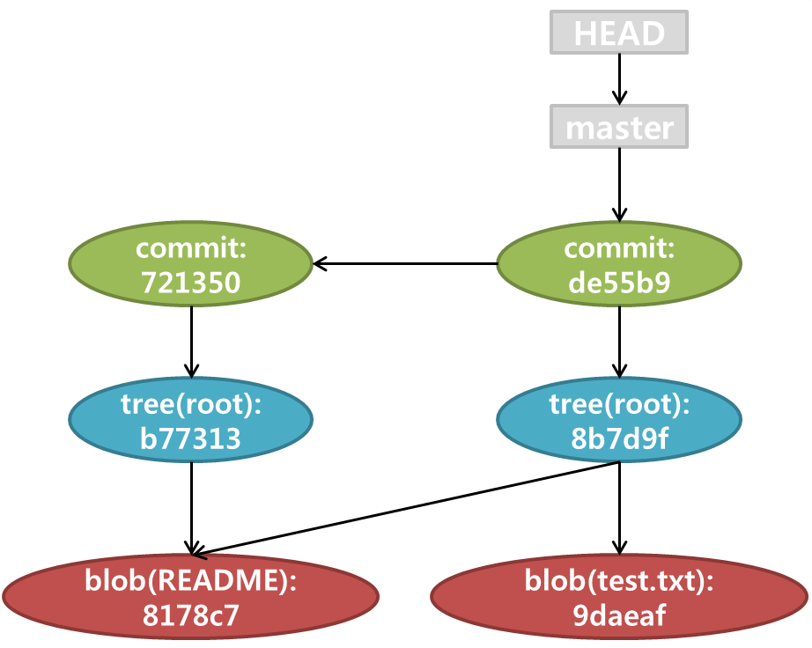
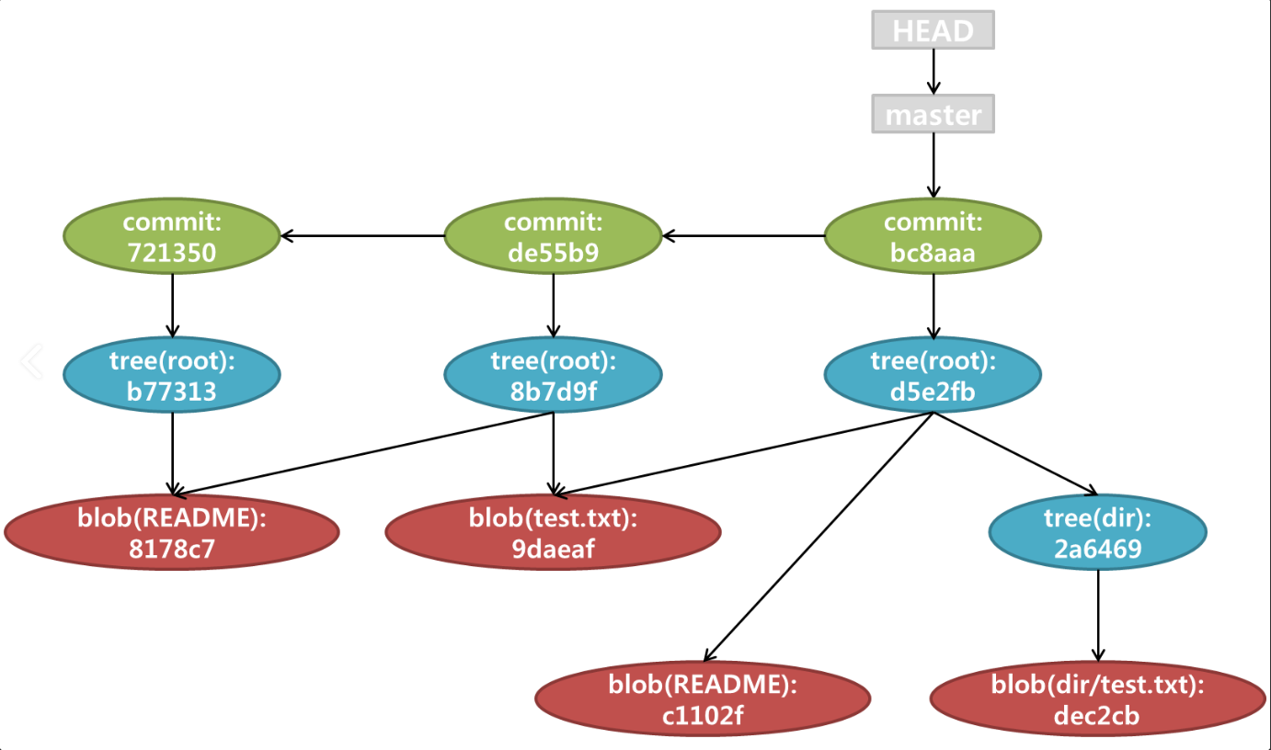
3. 깃의 원리
commit
commit object는 root tree와 부모 커밋의 정보,
작성자의 정보와 커밋한 사람의 정보를 갖는다!!

Slide 18
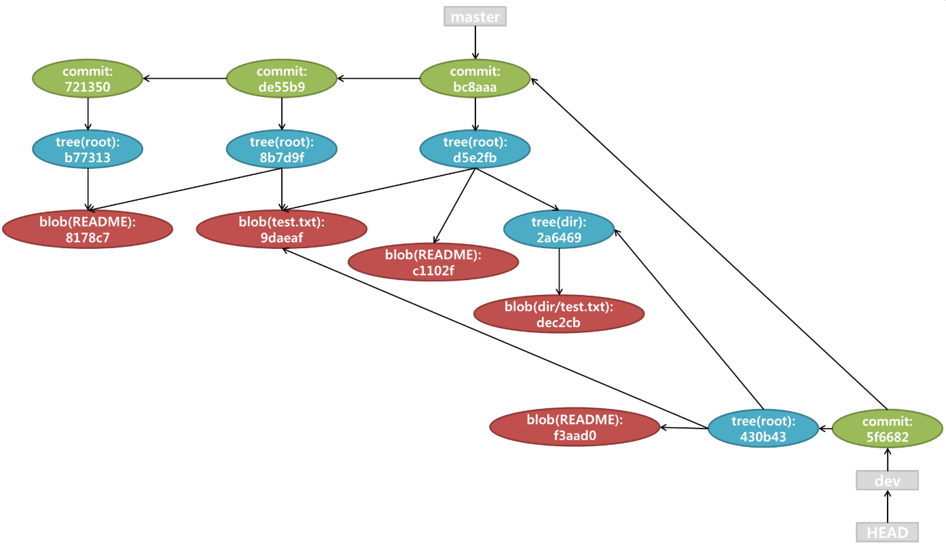
3. 깃의 원리
commit

Slide 19
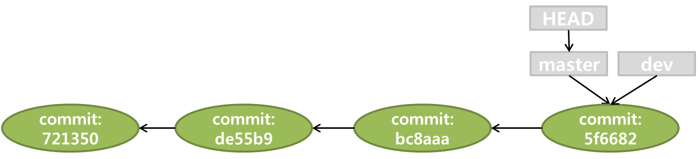
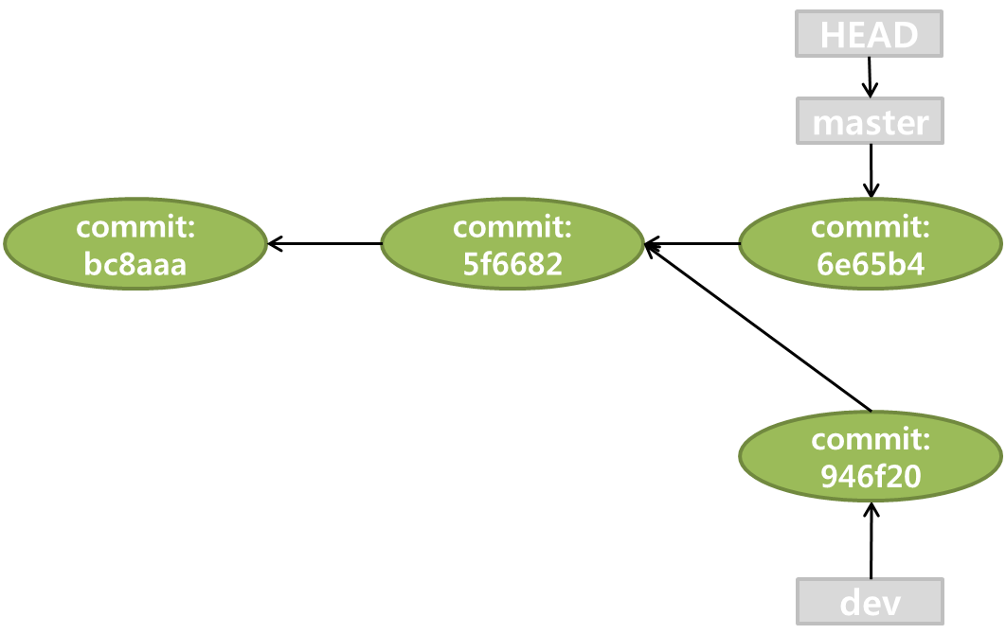
4. 병합(merge)과 충돌(comflict)
merge
Fast-forward
이상적인 merge
+

Slide 20
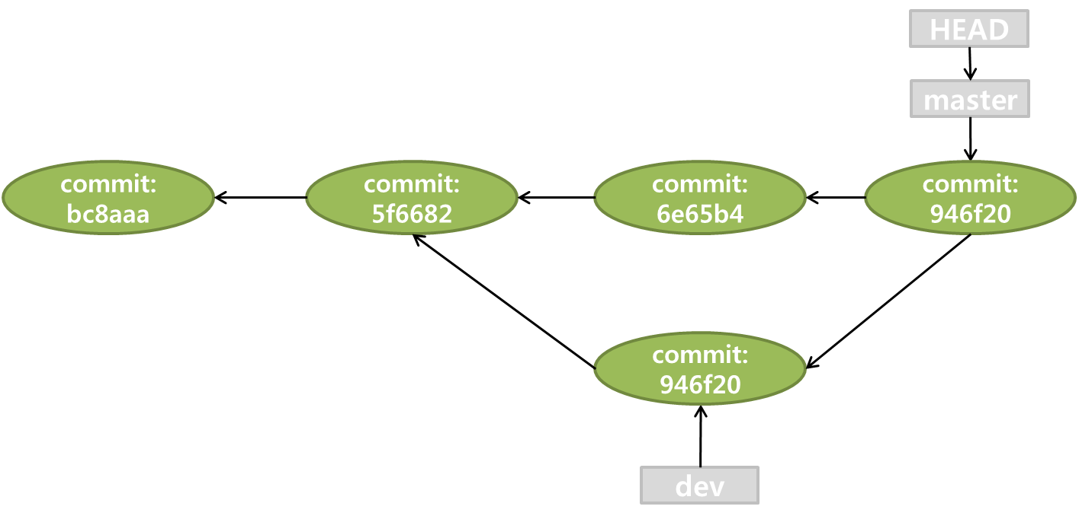
4. 병합(merge)과 충돌(comflict)
merge
새로운 커밋 생성
규모가 큰 프로젝트에서는 많은 브랜치를
활용하기 때문에 많은 커밋 히스토리가 발생

Slide 21
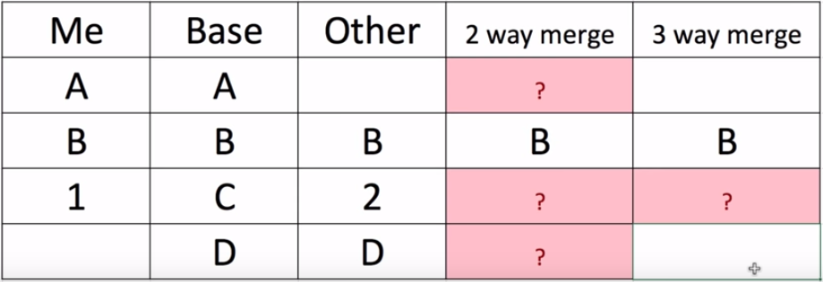
4. 병합(merge)과 충돌(comflict)
complict
같은 파일의 같은 부분을 서로다르게 수정된 커밋을 merge할때 발생한다
comflict 발생 시 merge의 종류

Slide 22
4. 병합(merge)과 충돌(comflict)
complict
merge와 diff를 위한 툴 설치
kdiff3 (diff 와 merge 툴)
https://sourceforge.net/projects/kdiff3/
설치 후 ↓
git config --global --add merge.tool kdiff3
git config --global --add mergetool.kdiff3.path "C:/Program Files/KDiff3/kdiff3.exe"
git config --global --add mergetool.kdiff3.trustExitCode false

Slide 23
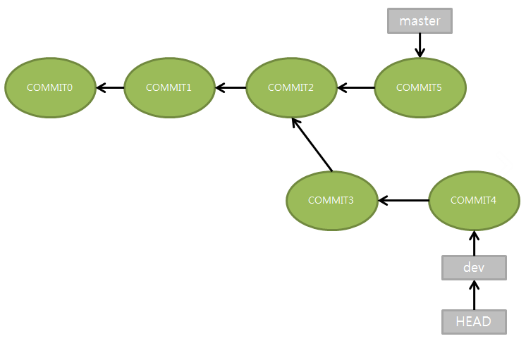
4. 병합(merge)과 충돌(comflict)
rebase

Slide 24
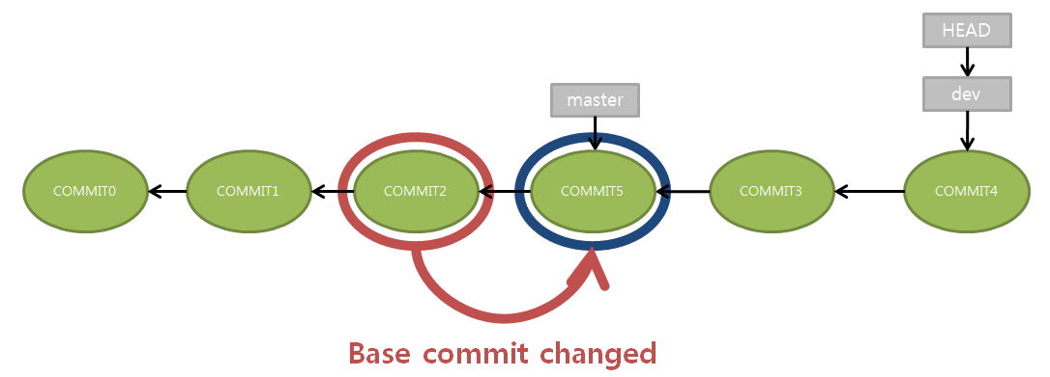
4. 병합(merge)과 충돌(comflict)
rebase
베이스 커밋을 바꾸는 과정에서 comflict가 발생 할 수 있다
새로운 commit 이 생기지 않는다
fast-forward merge가 된다

Slide 25
5. 자주 쓰는 명령어
CLI 환경
cd 디렉토리이름
- 디렉토리 이동
pwd
- 현재 디렉토리 위치를 알려준다
mkdir
- 디렉토리를 생성
rmdir
- 디렉토리를 삭제
ls
- 현재 디렉토리의 모든 파일을 보여준다
cat
- 파일 내용을 보여준다
clear
- 화면을 지워준다
exit
- 종료
cp
- 파일 복사
Mv
- 파일 이동
rm
- 삭제
vi
- 텍스트 에디터 환경 실행
vim
- vi 상위 호환 텍스트 에디터

Slide 26
5. 자주 쓰는 명령어
Git
Git의 명령어는 모두 git으로 시작한다
git init [디렉토리명]
- 깃이 관리할 디렉토리 지정
git add [파일명]
- 커밋에 적용할 파일 추가
git commit
- 커밋 히스토리 생성
git log
- 커밋 히스토리 조회
git config
- 깃 설정
git status
- 깃의 현재 상태 확인
git diff
- 작업중인 파일과 add된 파일의 변경비교
git branch [브랜치이름]
- 현재 커밋을 베이스로하는 브랜치 생성
git checkout [브랜치이름]
- 해당 브랜치로 변경
git merge [브랜치이름 or 리모트이름]
- 현재 브랜치에 머지
git remote add [원격저장소이름] [원격저장소 주소 or 경로]
- 현재 깃프로젝트에 원격저장소 등록
git clone [원격저장소 주소 or 경로] [디렉토리명]
- 해당 저장소를 복제

Slide 27
5. 자주 쓰는 명령어
Git
Git의 명령어는 모두 git으로 시작한다
git tag
- 현재 커밋에 태그 지정
git stash
- (마지막 커밋 이후의 작업을 커밋하지 않고 나중에 다시 돌아와서 작업을 다시 하고 싶을 때)
- 커밋하기 전의 워킹디렉토리 작업 내용을 stash 영역에 저장
git reset id
- 특정 지점의 과거 커밋으로 이동, 이동 된 이후의 커밋은 삭제됨
git revert
특정 버전으로 되돌리는데, Working Directory 내용은 그대로 유지하고 되돌린 버전 이후의
모든 commit 이력은 그대로 보존
git fetch [원격저장소이름]
- 로컬 저장소와 원격저장소의 변경점 가져오기
git pull [원격저장소이름]
- 원격저장소 fetch + merge
git push
- 원격 저장소에 현재 로컬저장소 커밋을 머지
Git 명령어 정리
https://github.com/zave7/git/blob/master/git.txt

Slide 28
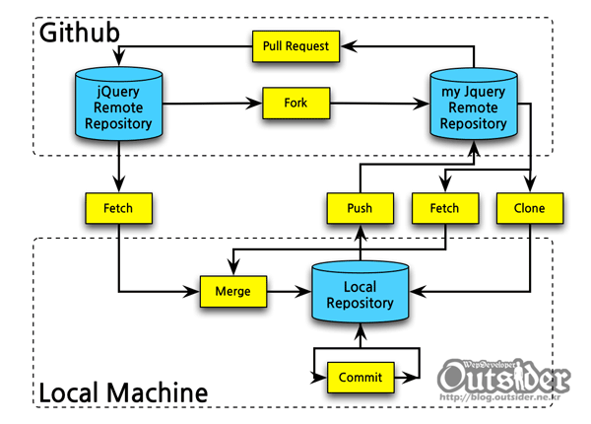
6. 프로젝트 진행 흐름
ex) Jquery project
기능 별 작업 혹은 정해놓은 룰 대로 커밋 & 푸쉬 해야한다
아무렇게나 커밋 푸쉬 할 경우
깃을 활용하는 의미가 사라져
단순 저장소에 지나지 않게된다

Slide 29
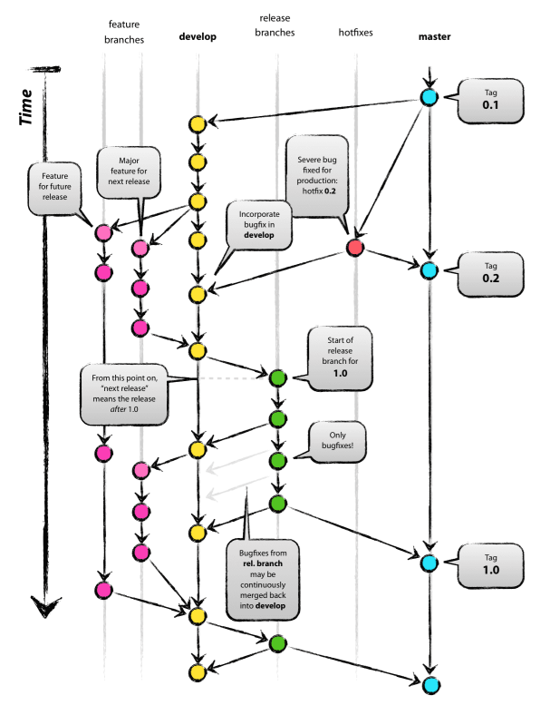
6. 프로젝트 진행 흐름
Git flow
master : 제품으로 출시될 수 있는 브랜치
develop : 다음 출시 버전을 개발하는 브랜치
feature : 기능을 개발하는 브랜치
release : 이번 출시 버전을 준비하는 브랜치
hotfixs : 출시 버전에서 발생한 버그를 수정 하는
브랜치

Slide 30
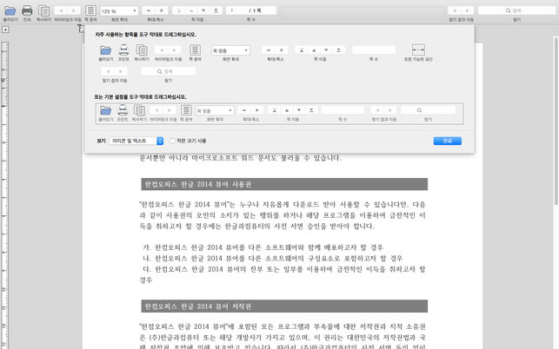
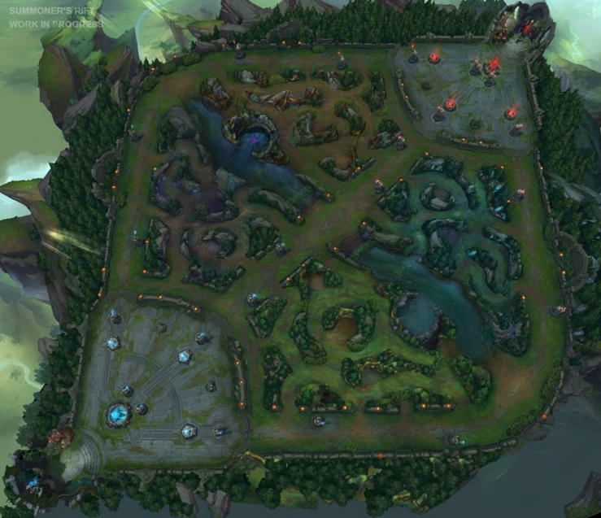
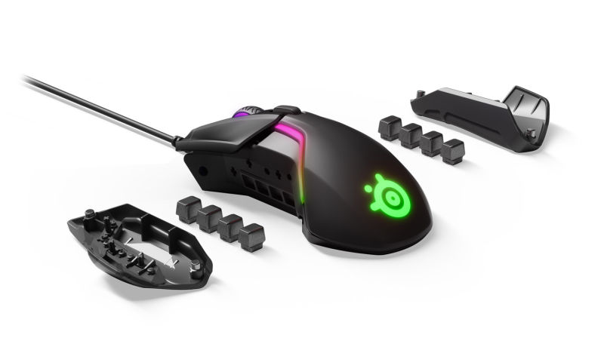
6. 프로젝트 진행 흐름
브랜치 전략
customizing
Git flow

Slide 31
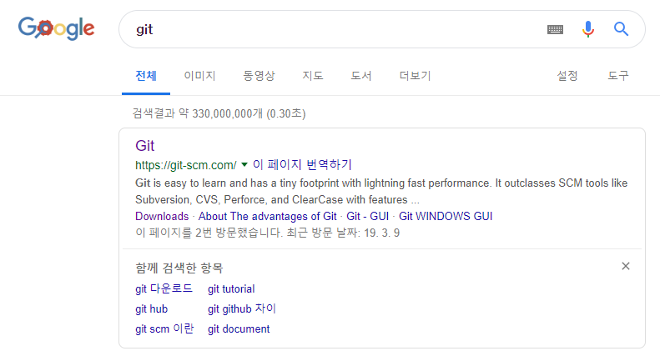
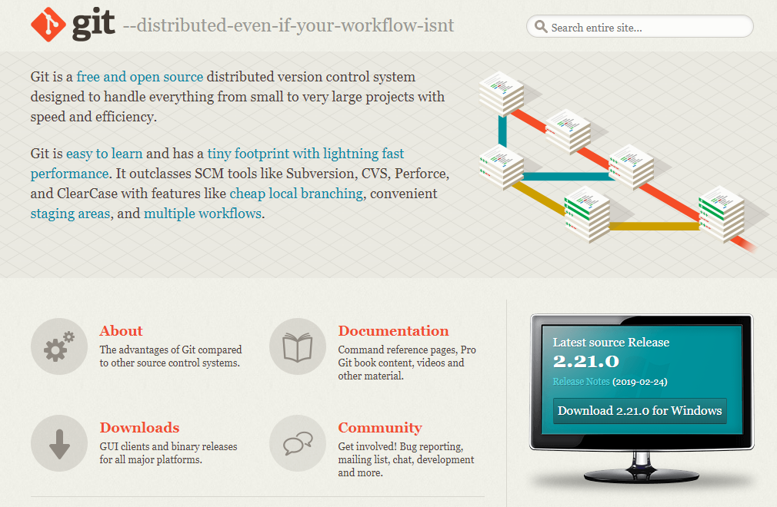
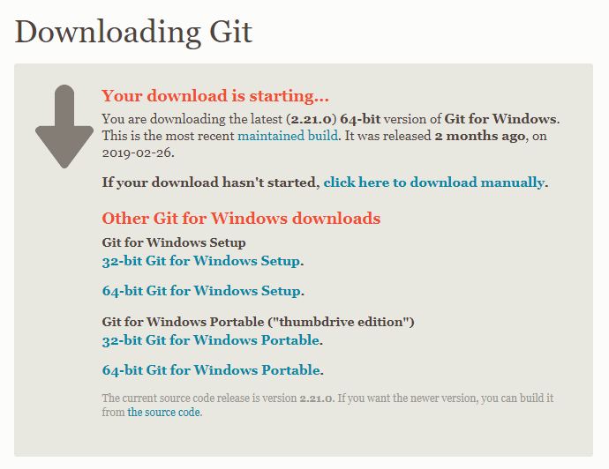
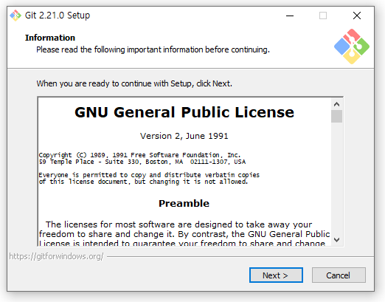
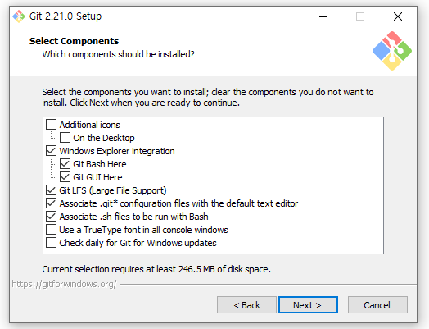
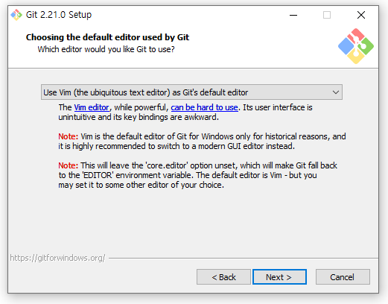
7. git bash
설치
1
2
3
4
5
6

Slide 32
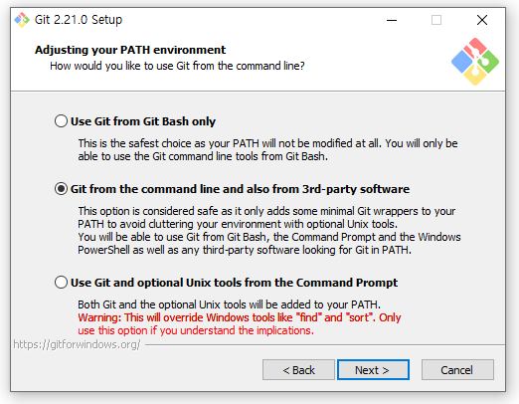
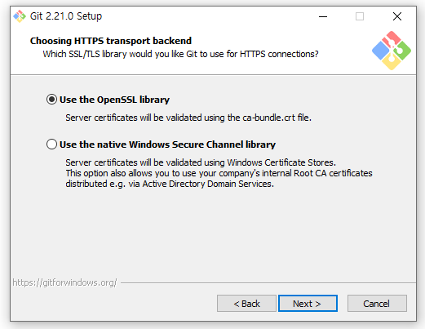
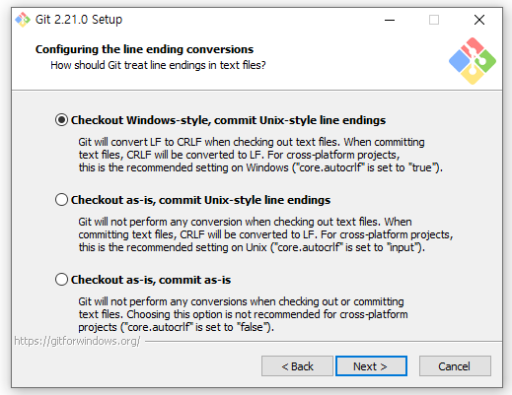
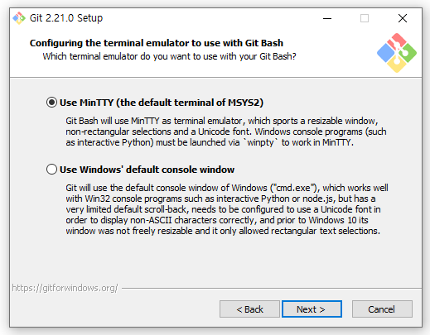
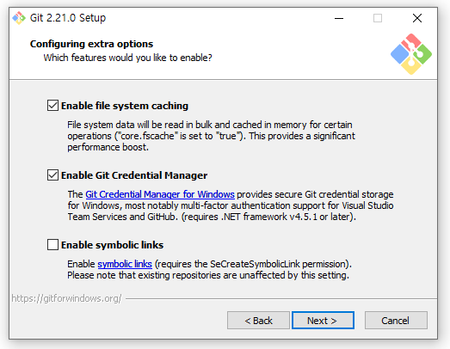
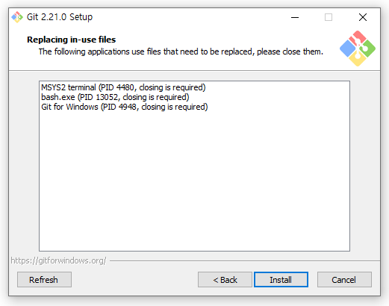
7. git bash
설치
7
8
9
10
10
10

Slide 33
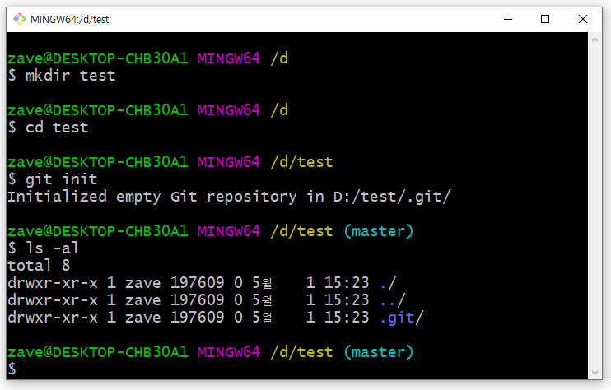
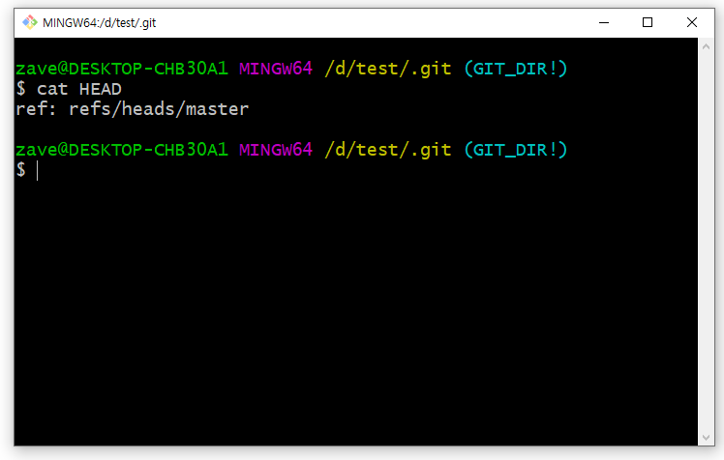
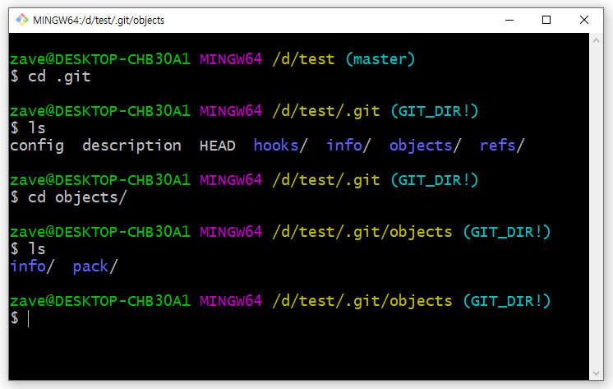
7. git bash
깃 디렉토리 생성
: blob
: tree
: commit

Slide 34
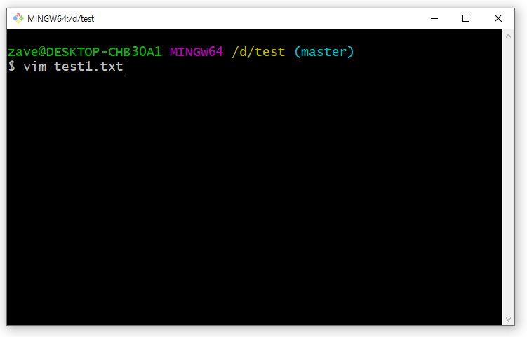
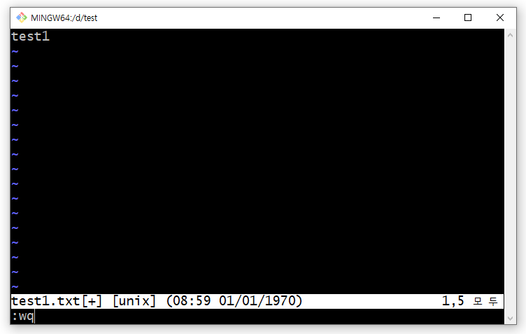
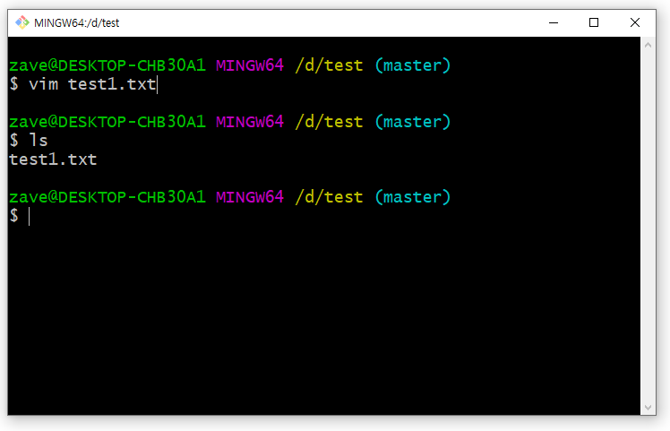
7. git bash
t1 생성

Slide 35
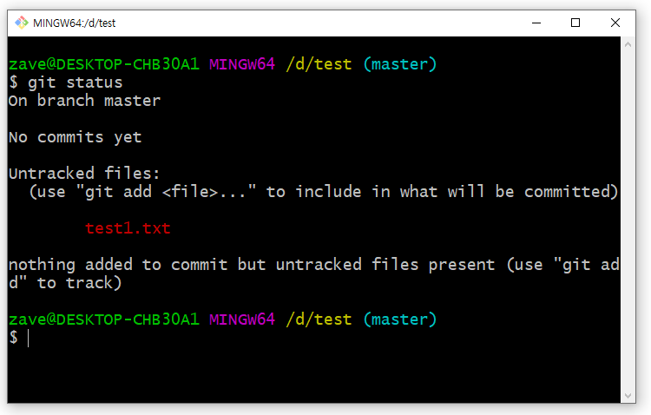
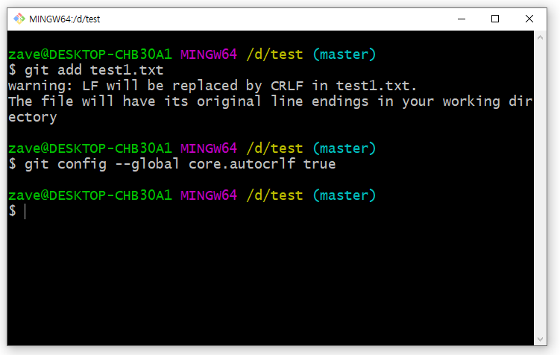
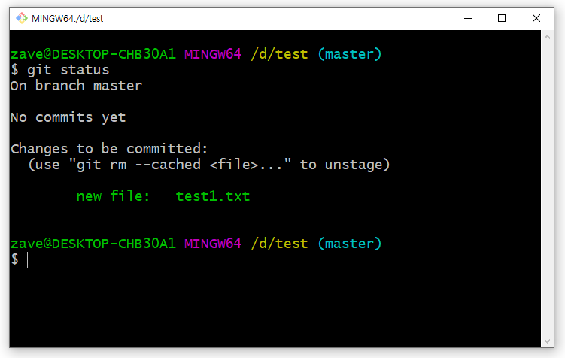
7. git bash
add
윈도우 에서만 작업시
: false

Slide 36
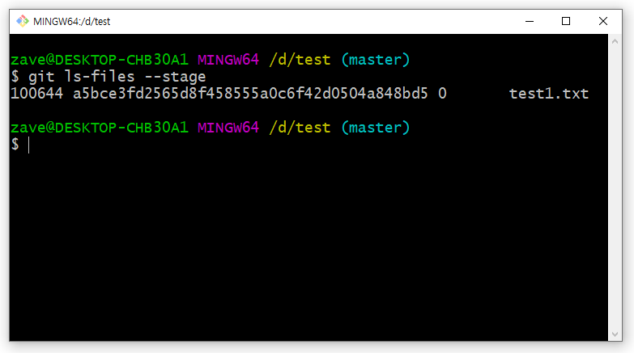
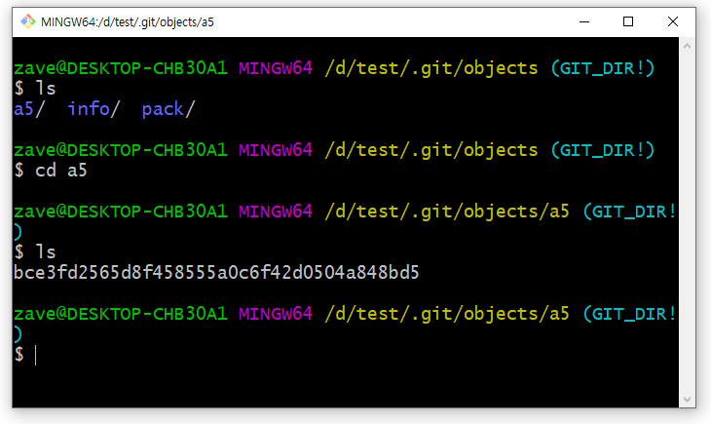
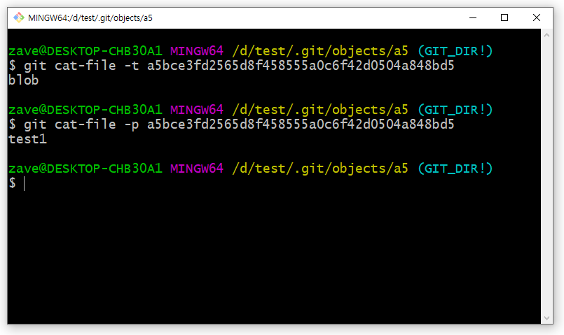
7. git bash
index, object 확인
: blob
: tree
: commit

Slide 37



7. git bash
commit

Slide 38



7. git bash
commit 내용 확인
: blob
: tree
: commit

Slide 39


7. git bash
tree 확인
: blob
: tree
: commit

Slide 40



7. git bash
t2 생성

Slide 41



7. git bash
t2 add index, object
: blob
: tree
: commit

Slide 42



7. git bash
t2 commit -> tree
: blob
: tree
: commit

Slide 43


7. git bash

Slide 44



7. git bash
t1 수정

Slide 45



7. git bash
Index와 commit 비교
: blob
: tree
: commit

Slide 46


7. git bash
수정된 t1 커밋

Slide 47


7. git bash
Index -> commit

Slide 48
참조한 사이트
https://academy.realm.io/kr/posts/360andev-savvas-dalkitsis-using-git-like-a-pro/
https://cyberx.tistory.com/96?category=195631
https://medium.com/happyprogrammer-in-jeju/git-%EB%82%B4%EB%B6%80-%EA%B5%AC%EC%A1%B0%EB%A5%BC-%EC%95%8C%EC%95%84%EB%B3%B4%EC%9E%90-1-%EA%B8%B0%EB%B3%B8-%EC%98%A4%EB%B8%8C%EC%A0%9D%ED%8A%B8-81b34f85fe53

Slide 49
감사합니다

